Slide 1
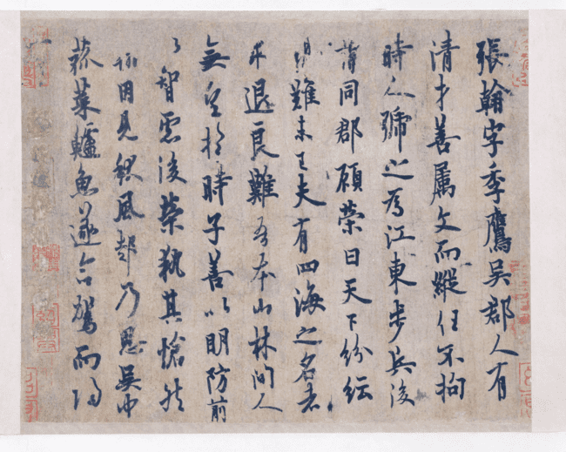
唐 《张翰帖》
欧阳询是“初唐四大家”之一。他的《张翰帖》记述了张翰的故事。此帖融合了行书和楷书的风格，字形修长且笔画刚劲。
书帖内容：
张翰字季鹰，吴郡人。有
清才，善属文，而纵任不拘，
时人号之为江东步兵。
后谓同郡顾荣曰：天下纷纭，
祸难未已。夫有四海之名者，
求退良难。吾本山林间人，
无望于时。子善以明防前，
以智虑后。荣执其（手）怆然，
翰因见秋风起，乃思吴中
菰菜鲈鱼，遂命驾而归。

